Slide 1
崑山科技大學資訊工程系
甄選入學 術科考試

Slide 2
目標
匯入專案至AppInventor， 並更改姓名
打包apk，並將apk載入平板電腦執行

Slide 3
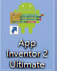
步驟1-1：開啟App Inventor 2 Ultimate
點擊桌面的「App Inventor 2 Ultimate」

Slide 4
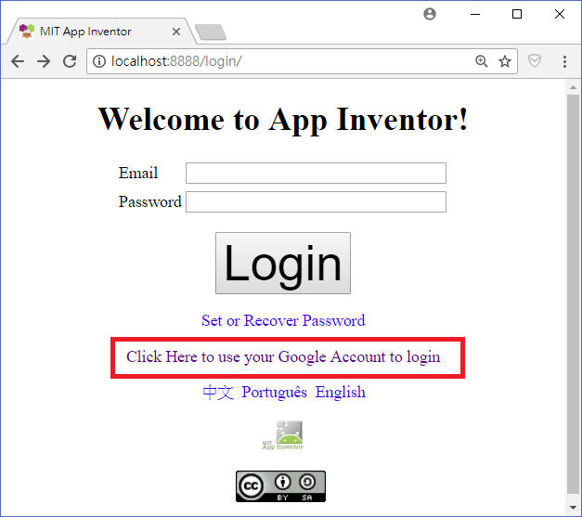
步驟1-2：開啟瀏覽器
打開Google Chrome瀏覽器
輸入網址「http://localhost:8888」
點擊「Click Here to use your Google Account to login」

Slide 5
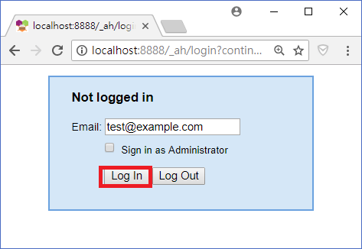
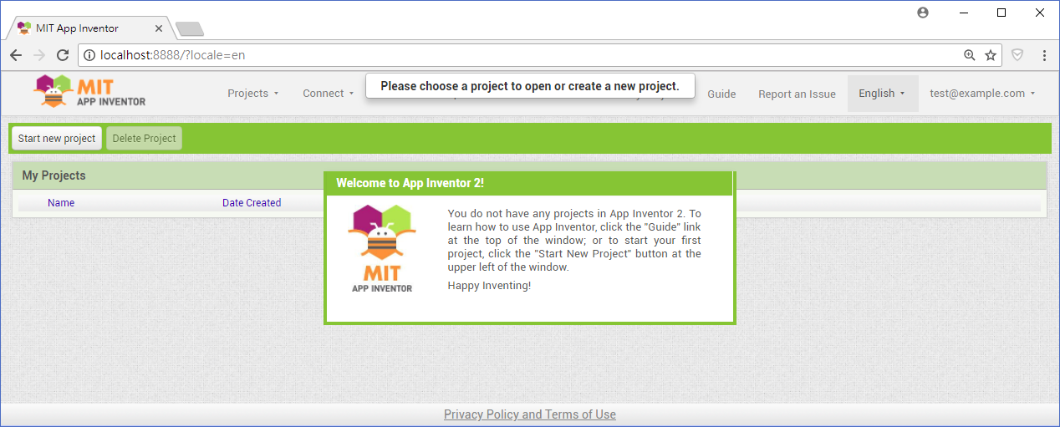
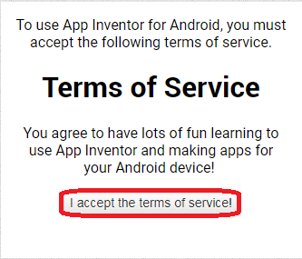
步驟1-3: 登入
直接用test@example.com帳號，點擊「Log in」
接受「服務條款」

Slide 6
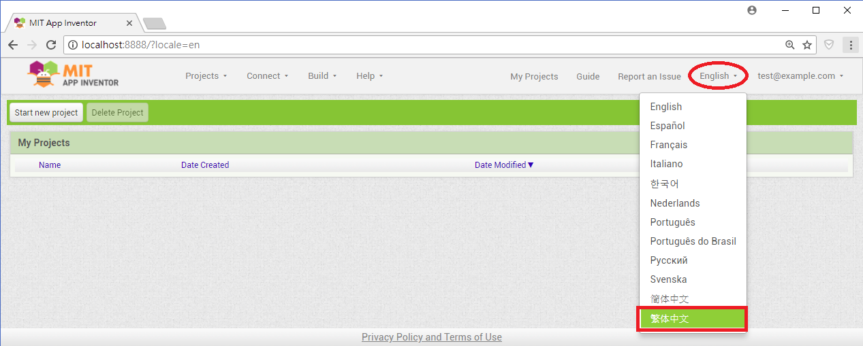
步驟1-4：選擇語言：繁體中文
將「English」改成「繁體中文」

Slide 7
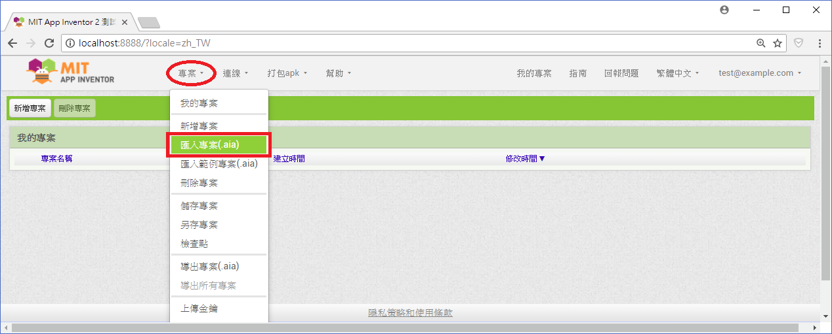
步驟1-5：匯入專案
點擊「專案」->「匯入專案(.aia)」

Slide 8
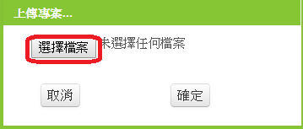
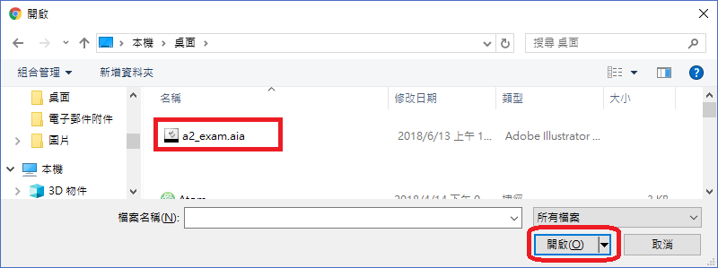
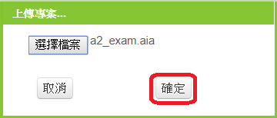
步驟1-6：選擇桌面上的 a2_exam.aia

Slide 9
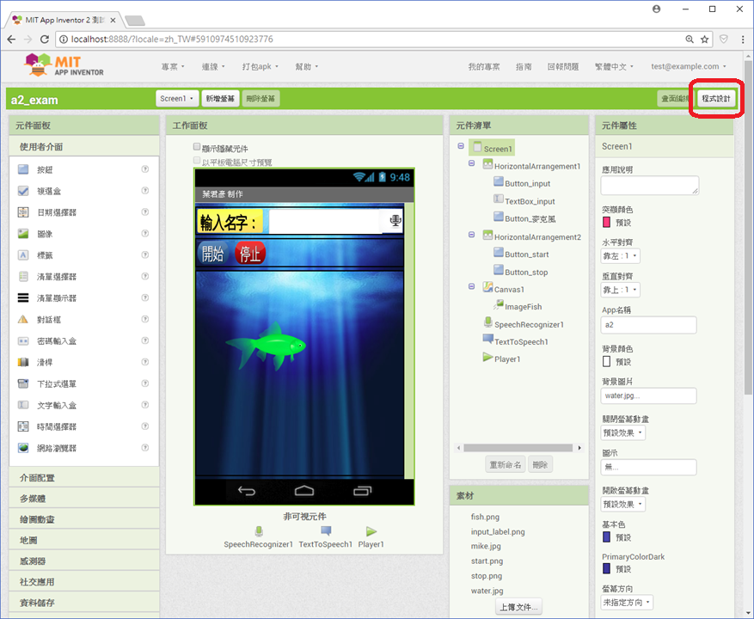
步驟1-7：
點擊右上方的「程式設計」

Slide 10
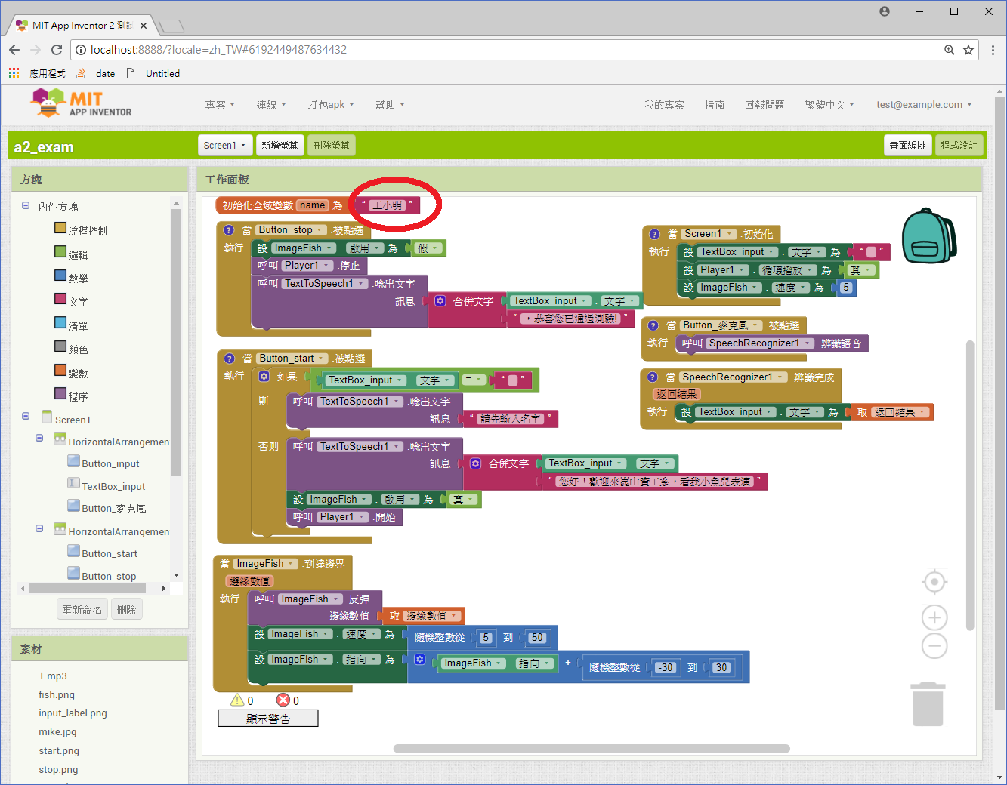
步驟1-8： 更改「姓名」
將最上面程式方塊中的名字改成您的姓名
(如右圖紅圈處)

Slide 11
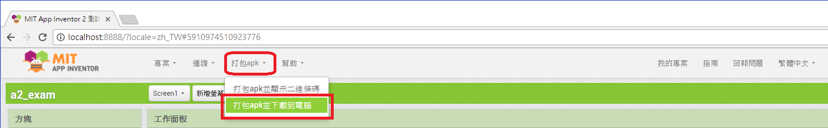
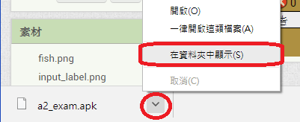
步驟2-1：打包apk
在瀏覽器左下角，就會看到：

Slide 12
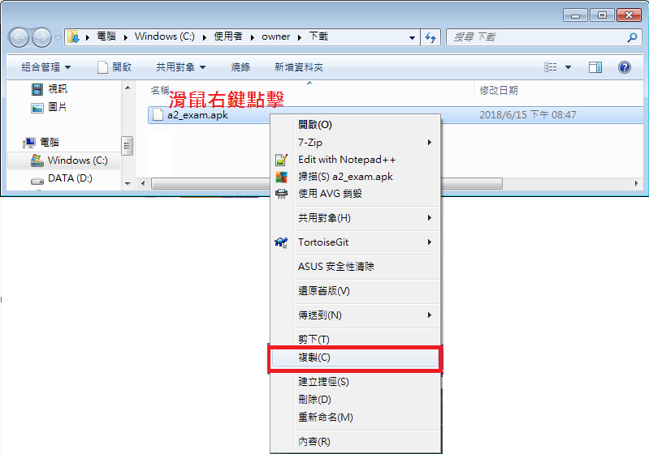
步驟2-2：複製apk檔
在a2_exam.apk檔，點擊滑鼠右鍵，選擇「複製」(或按ctrl + c)

Slide 13
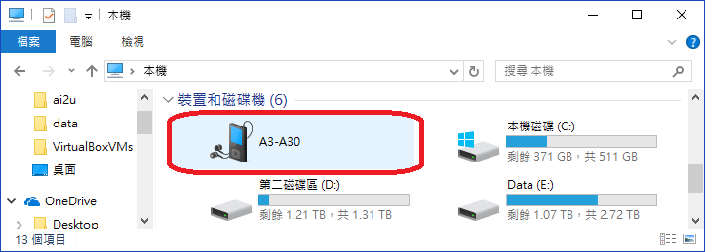
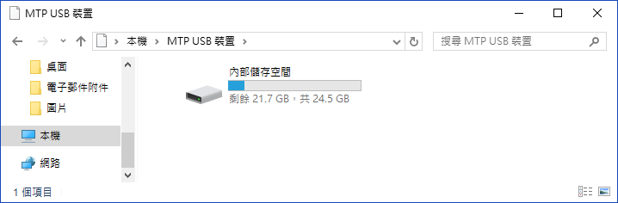
步驟2-3：連接電腦與平板
打開平板，並以USB連接線接到電腦的USB插孔
在電腦上，開啟「檔案總管」，並點擊平板的儲存裝置(如下圖)
點擊
再點擊

Slide 14
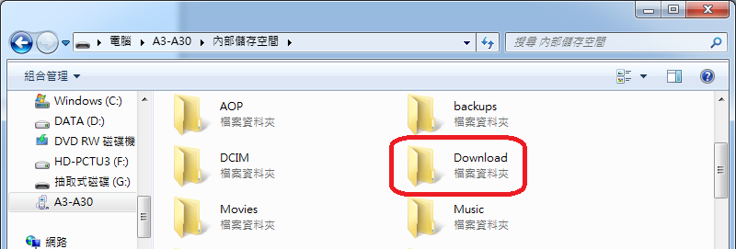
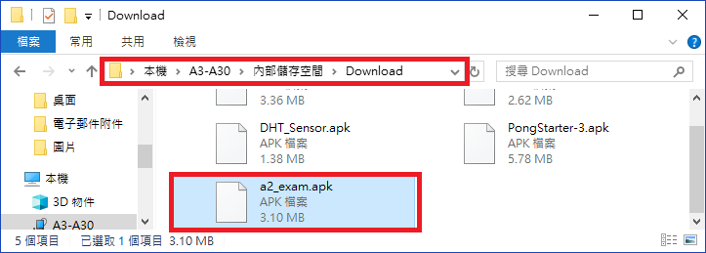
步驟2-4：將apk檔複製到平板電腦
進到平板的「Download」資 料夾
按「ctrl + v」將電腦上的apk檔複製到平板
點擊

Slide 15
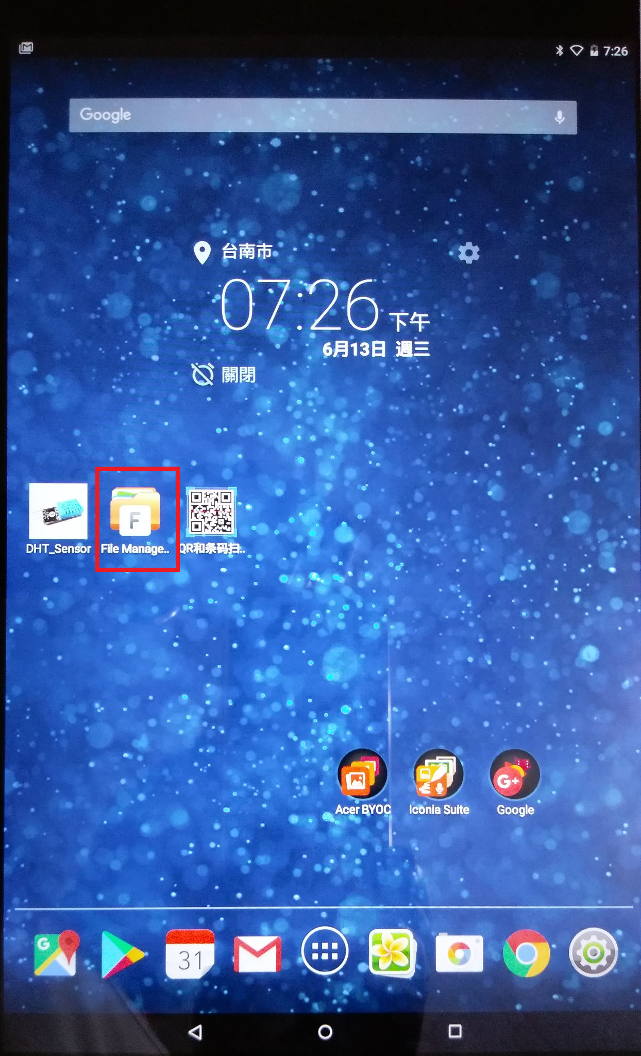
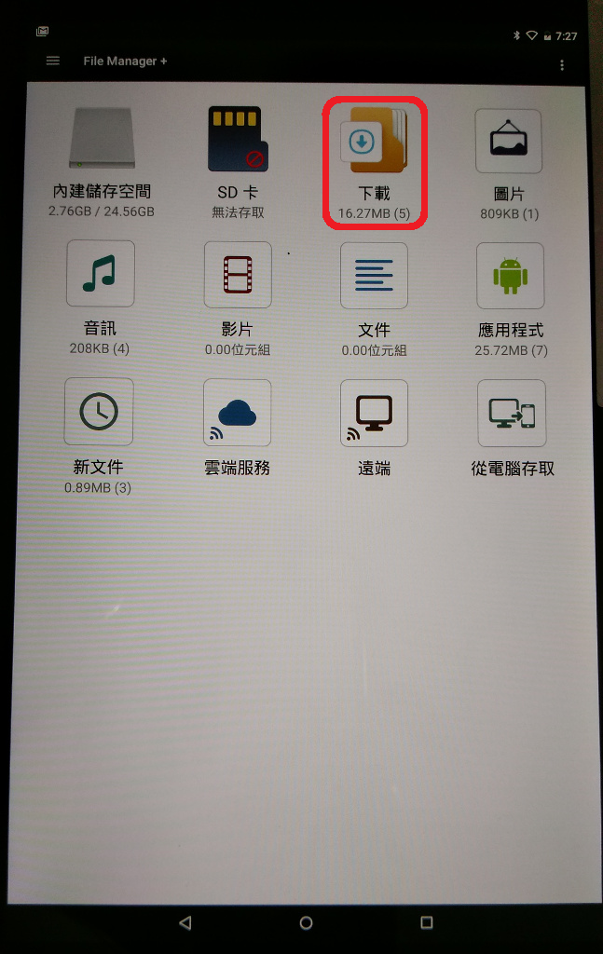
步驟2-5： 打開平板的檔案總管(File Manager)

Slide 16
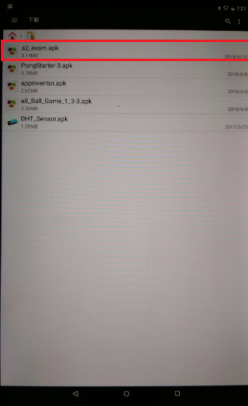
步驟2-6：安裝apk
點擊apk檔，選「安裝」

Slide 17
步驟2-7：確定平板連接Wifi無線網路，再開啟App

Slide 18

步驟2-8：點擊「開始」按鈕

Slide 19
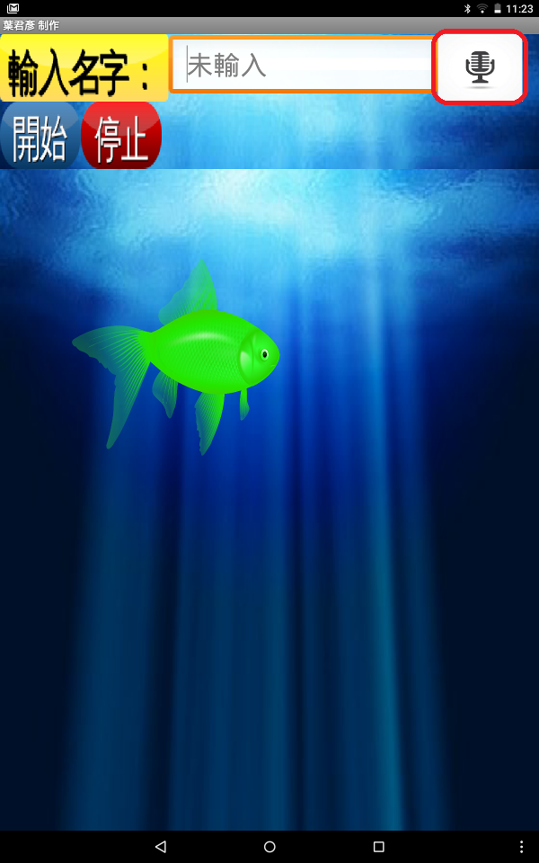
步驟2-9：點擊「麥克風」語音輸入名字
也可以直接
點擊文字方塊
輸入名字

Slide 20
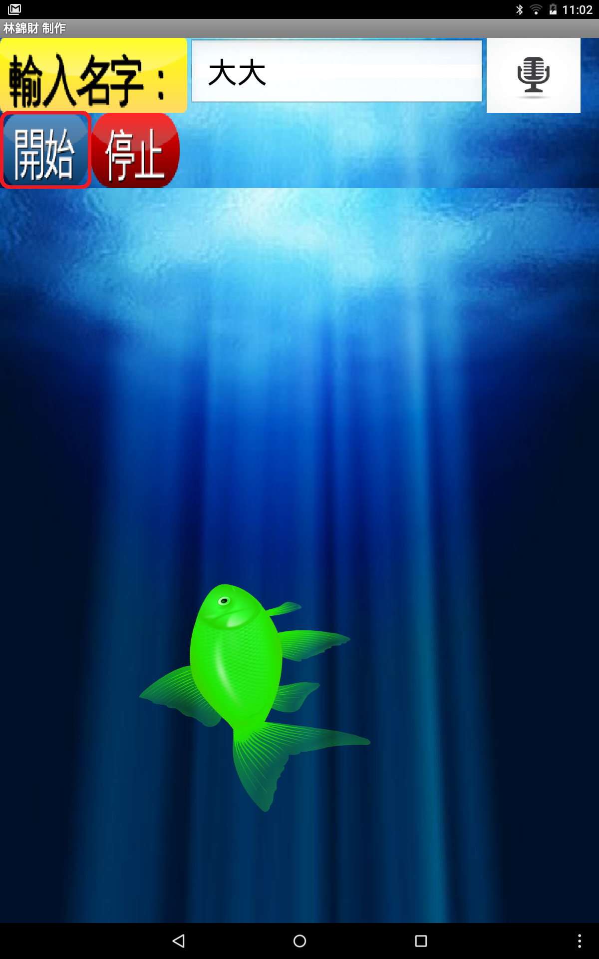
步驟2-10：點擊「開始」按鈕

Slide 21

步驟2-11：點擊「停止」按鈕

Slide 22
完成所有項目後請舉手，由評審老師檢視實作與確認完成

